Slide 1
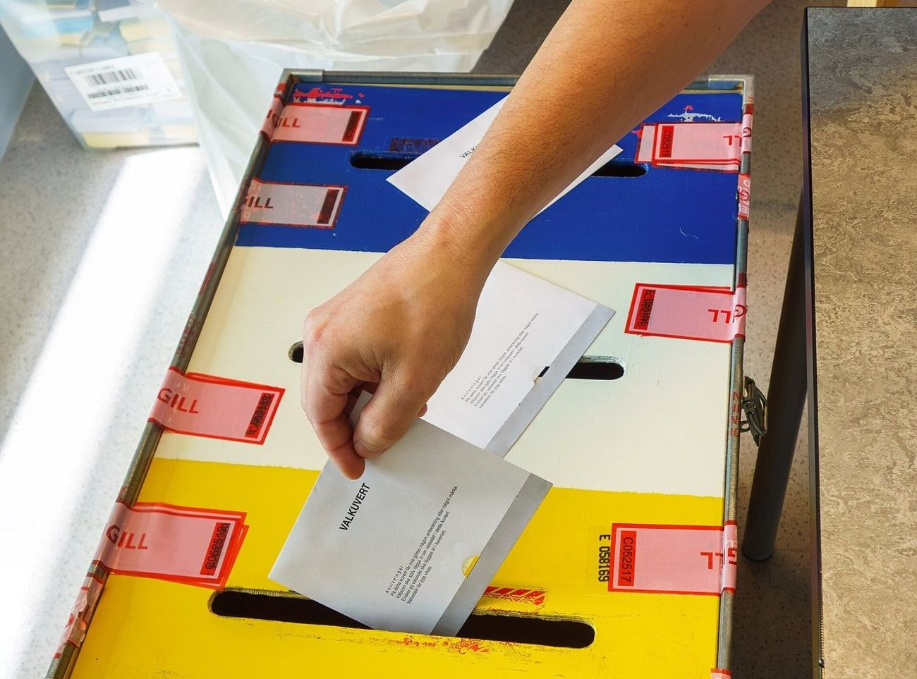
Samhällskunskap · Åk 8 till gymnasiet
Går det att lita på valet?
Lektionens fråga
Går det att lita på valet 2026, och var finns svagheterna?
Didaktikstudion
Notes:
Lektionens fråga: Går det att lita på valet 2026, och var finns svagheterna? Eleverna behöver elevhäftet och en penna. Parbladet och gruppbladen delas ut senare.

Slide 2
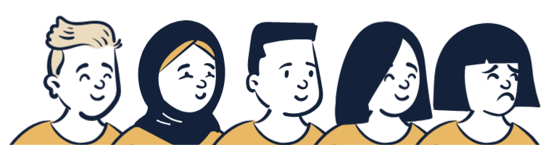
Innan vi börjar
Gissa först
Helklass · 2 min
Ringa in på omslaget
Hur många gånger har det varit omval till riksdagen i Sveriges historia?
Aldrig
En eller två
Fler än två
Didaktikstudion Går det att lita på valet?
Notes:
Säg: Hur många gånger har det varit omval till riksdagen i Sveriges historia? Ringa in på omslaget.
Låt svaret vänta. Det kommer i steg 2: aldrig. Kommunval har haft omval några gånger, oftast efter misstag i hanteringen.

Slide 3
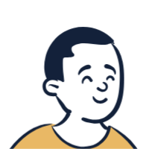





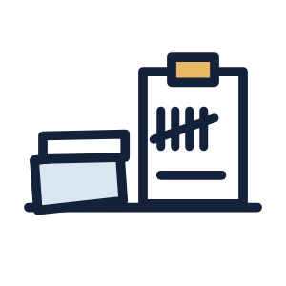
Steg 1
Röstens väg
1
Röstens väg
Enskilt · 6 min
Din uppgift vid varje station
Hur lätt kan någon annan påverka rösten här?
Ringa in Lätt, Svårt eller Nästan omöjligt på varje kort. Häftet s. 2.
1
2
3
4
5
6
Valsedlarna
Valskärmen
Hjälp att rösta
Budröst
Brevröst
Räkningen
Didaktikstudion Går det att lita på valet?
Notes:
Säg: En röst passerar sex stationer. Läs vad regeln är och vad som faktiskt har hänt. Ringa in hur lätt någon annan kan påverka rösten där.
Eleverna läser enskilt i 6 minuter. Dela sedan ut parbladet, ett per par.

Slide 4
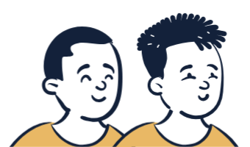
Steg 1, fortsättning
Var är rösten mest sårbar?
1
Röstens väg
I par · 6 min
Er uppgift
Ställ de sex stationerna i ordning.
Överst den station där rösten är lättast att påverka. Motivera toppen. Parbladet s. 1.
Lättast att påverka
Svårast att påverka
Didaktikstudion Går det att lita på valet?
Notes:
Säg: Bli överens om ordningen. Toppen ska ha ett belägg från korten.
Fråga alltid: Vilket belägg i rutan visar det?
Rimligt: 2 Valskärmen och 4 Budröst överst. Svagare: 6 Räkningen överst utan belägg.

Slide 5
Steg 2 · Innan ni läser fallen
Belägg
I par · 4 min
2
Belägg
Fyra påståenden
Något som visar att ett påstående stämmer, till exempel ett beslut eller en rapport från en myndighet.
Fyll i de fyra fälten runt ordet på parbladet, s. 2.
Didaktikstudion Går det att lita på valet?
Notes:
Säg: Innan ni läser fallen behöver vi ett ord. Vad skiljer något som är belagt från något som bara är sagt?
Exempel: Valmyndighetens lägesbild om att röstmottagare nekades är belägg. Ett inlägg om fusk som ingen kontrollerat är det inte.

Slide 6
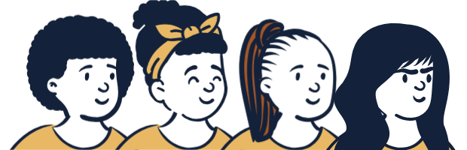
Steg 2
Fyra påståenden
Grupp om 3 till 4 · 10 min
Er uppgift i fallet
2
Vad är belagt, och vad är bara påstått?
Fyra påståenden
Läs ert fall. Ringa in Belagt eller Påstått. Svara på frågorna på baksidan.
A
B
C
D
Borlänge
Järva i Stockholm
Annonsen i Piteå
Ryktena runt valet
En utredning om köpta röster
En ledartext om valskärmarna
300 kronor för en röst
Ett tekniskt fel och rykten
Didaktikstudion Går det att lita på valet?
Notes:
Säg: Varje grupp får ett verkligt fall från hösten 2026. Ni ska inte avgöra om någon är skyldig. Det kan ingen i det här rummet. Ni ska reda ut vad som är belagt och vad det skulle betyda om det stämmer.
Dela ut gruppbladen, ett fall per grupp. Två par blir en grupp, eller grupper om tre om du valt det i utskriften. Tänk på: fall A och B nämner samma parti. Håll samtalet vid vad som är belagt.

Slide 7
Steg 2, redovisning
Kunde något ändra valet?
Helklass · 6 min
2
176
173
175
Fyra påståenden
S, V, MP och C
M, SD, KD och L
krävs för egen majoritet
Svaret på Gissa först
Aldrig. Sverige har aldrig haft omval i ett riksdagsval.
Didaktikstudion Går det att lita på valet?
Notes:
Varje grupp berättar i en minut. Har två grupper samma fall redovisar den ena och den andra lägger till det som saknas. De andra fyller i sin rad på parbladet, s. 3.
Valprövningsnämnden gör bara om ett val om det med fog kan antas att felet har påverkat utgången. Personkryss avgör vem i ett parti som får platserna, inte hur många platser partiet får.

Slide 8
Diskutera i helklass
Allvarligt ändå?
Helklass
2
Frågan
Fyra påståenden
Varför kan en anklagelse vara allvarlig även om den inte kan ändra valresultatet?
Didaktikstudion Går det att lita på valet?
Notes:
Stödsvar: Den väljare som blir påverkad har förlorat sin fria röst, oavsett resultat. Det är brott även i liten skala, och försök räcker. Personkryss avgör vem som sitter i riksdagen. Både fusk och falska anklagelser kan minska förtroendet.

Slide 9
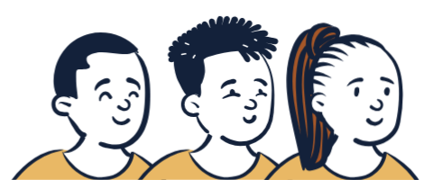

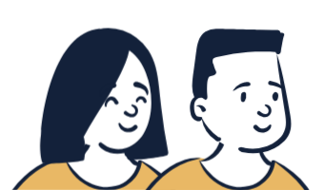
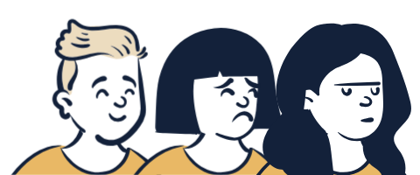

Steg 3
Var står du?
Välj själv, sedan hela klassen · 10 min
Påståendet
”Rösten ska inte tas emot om röstmottagaren inte får vara med.”
Ringa in i häftet. Gå sedan till den skylt som stämmer bäst.
3
Var står du?
Håller helt med
Håller med
Vet inte
Håller inte med
Håller inte alls med
Didaktikstudion Går det att lita på valet?
Notes:
Säg: Här finns inget rätt svar. Riksdagen har valt en kompromiss, och luckan visade sig 2026.
Om man håller med: skyddar mot påverkan, men vissa väljare kan avstå från att rösta. Om man inte håller med: skyddar rätten att rösta med en person man litar på, men ger mindre skydd mot påverkan.
Fråga en elev från varje ände först. Fråga om någon vill byta skylt.

Slide 10
Steg 4
Ditt svar
Enskilt · 10 min
Lektionens fråga
Går det att lita på valet 2026, och var finns svagheterna?
Skriv vidare från de grå orden i skrivramen. Häftet s. 4.
1
2
3
4
5
Ditt svar
Det talar för
Men
Spelar det roll?
Vad borde ändras?
4
Ditt svar
Didaktikstudion Går det att lita på valet?
Notes:
Säg: Svara på lektionens fråga med en egen text. Följ byggstenarna. Varje påstående ska ha ett belägg från lektionen.
Påminn om checklistan längst ned i häftet.

Slide 11
Avslut
Tre slutsatser
Helklass
1
2
3
Inget som är känt tyder på att fusk har avgjort valet 2026.
Men svagheterna är verkliga och ska tas på allvar.
Anklagelser utan belägg skadar också förtroendet.
4
Ditt svar
Didaktikstudion Går det att lita på valet?
Notes:
Läs de tre slutsatserna högt. Har läget i fallen ändrats sedan 26 september 2026, justera bilden efter det du har kontrollerat.

Slide 12
Innan du går
Exit ticket
Enskilt · 3 min
3
Skriv tre saker som skyddar din röst när du röstar.
2
Skriv två frågor du fortfarande har om valet.
1
Visar valresultatet 2026 hur Sverige röstade? Ringa in och skriv varför.
4
Ditt svar
Didaktikstudion Går det att lita på valet?
Notes:
Dela ut exit tickets. Eleverna lämnar dem när de går.

Slide 13
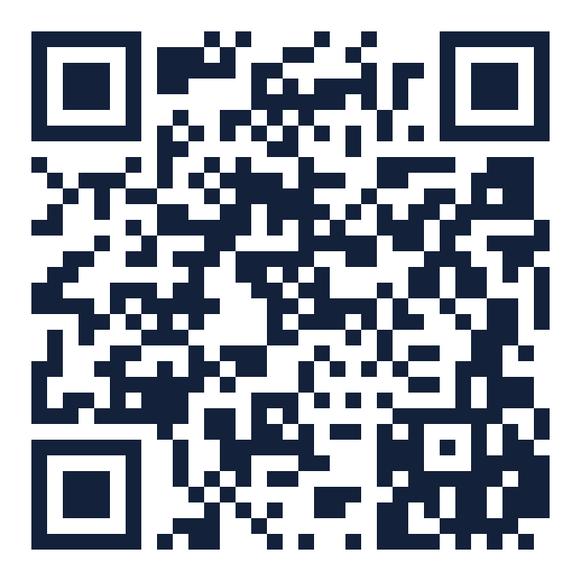
Fler lektioner
Gratis lektioner byggda
på riktiga källor
Färdiga lektioner i SO med lärarhandledning, elevmaterial och presentation. Fria att ladda ner, kopiera och anpassa.
Skanna för att hämta lektionen
didaktikstudion.se
didaktikstudion.se/gar-det-att-lita-pa-valet
Tipsa gärna en kollega.
Didaktikstudion Går det att lita på valet?
Notes:
Visa gärna den här bilden när lektionen är slut. QR-koden leder till lektionssidan, där allt material finns att ladda ner gratis. Tipsa gärna en kollega eller ditt ämneslag: https://didaktikstudion.se/gar-det-att-lita-pa-valet/

